Slide 1

Proyecto SLV-C-MOH
CARTA DE RETROALIMENTACIÓN
PERIODO IMPLEMENTACIÓN 2023
9 de octubre de 2024
Receptor Principal Ministerio de Salud

Slide 2

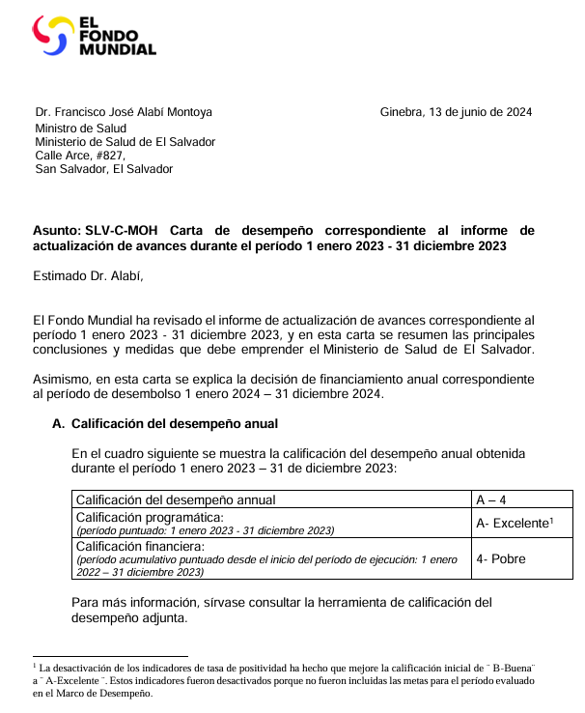

Slide 3
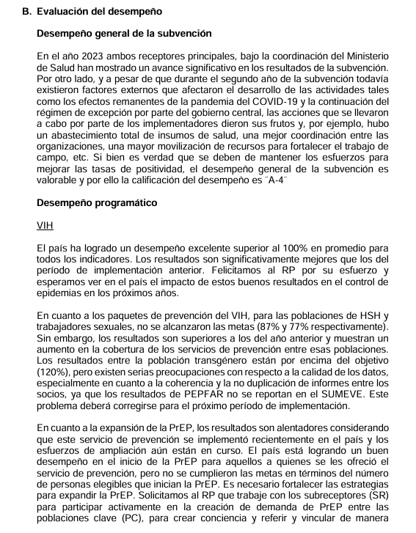
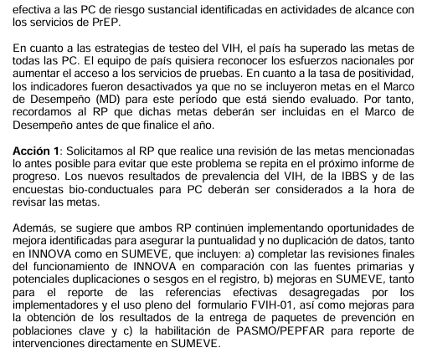
Carta Retroalimentación2023
Desempeño Programático VIH

Slide 4
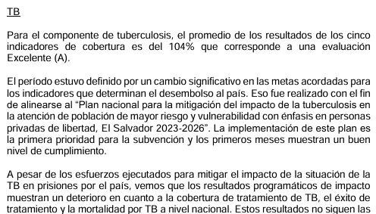

Carta Retroalimentación2023
Desempeño Programático TB

Slide 5
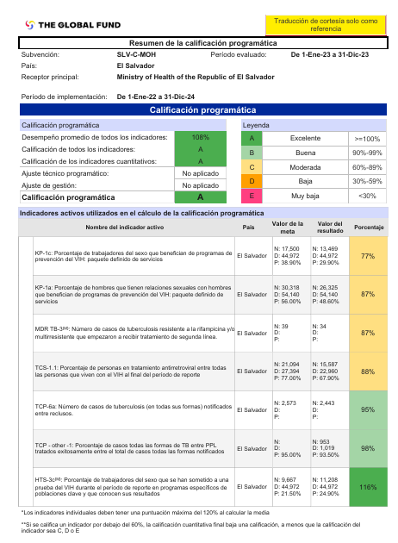
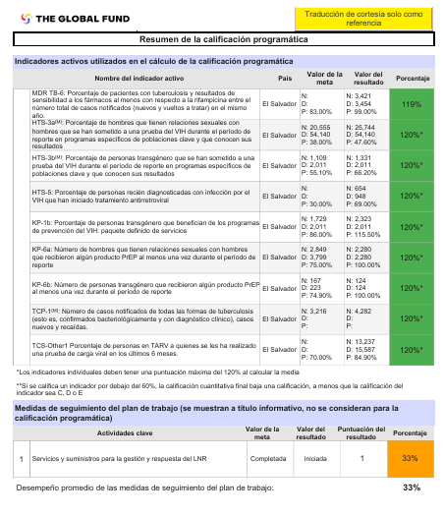
Carta Retroalimentación2023

Slide 6
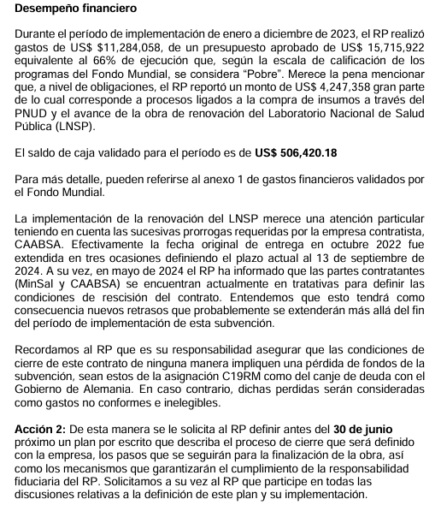
Carta Retroalimentación2023
Desempeño Financiero

Slide 7
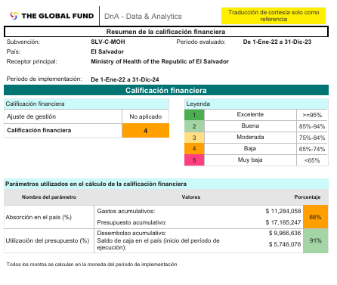
Carta Retroalimentación2023
Desempeño Financiero

Slide 8
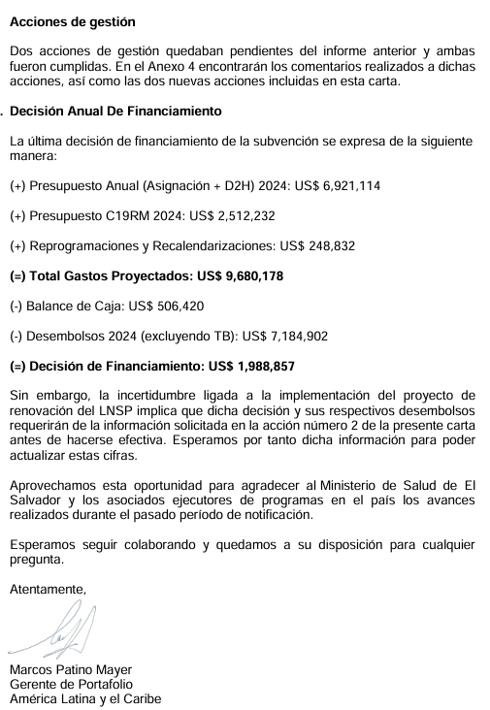
Carta Retroalimentación2023

Slide 9
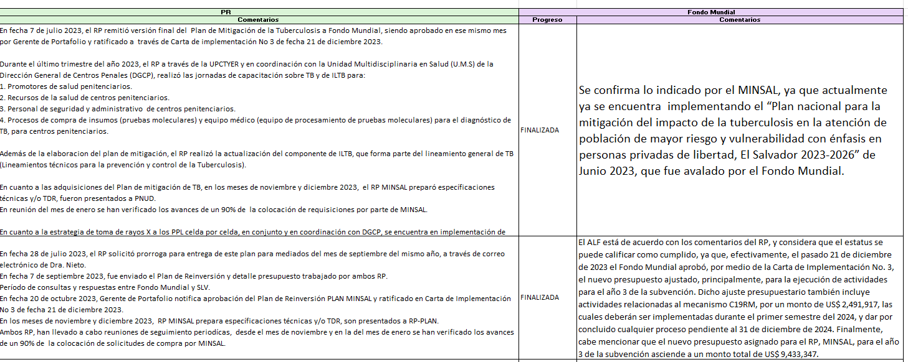
Medidas Gestión Finalizadas

Slide 10
Medidas Gestión
PLAN DE REINVERSIÓN VIH
94% EJECUCIÓN

